Slide 1
De-mon-stra-ce čin-nos-ti GRU Pře-pis slov na sla-bi-ky
Vojtěch Vlach

Slide 2
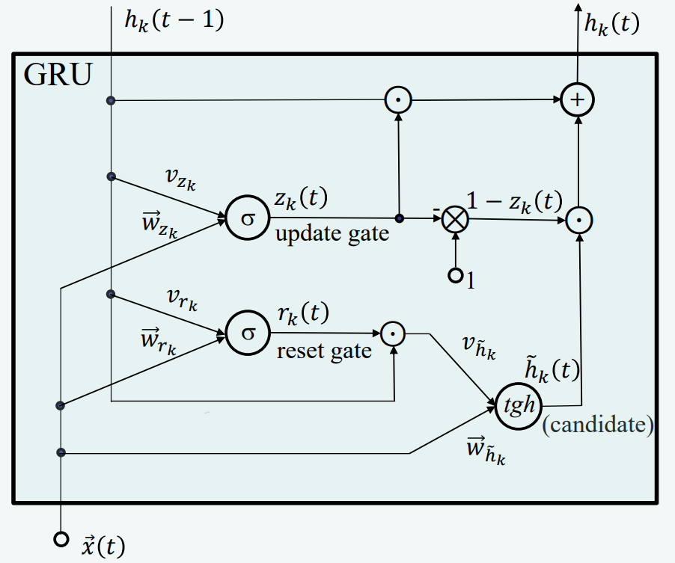
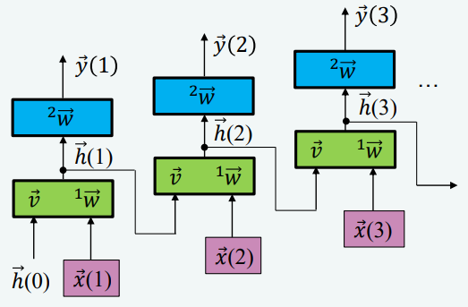
GRU = Gated Recurrent Unit

Slide 3
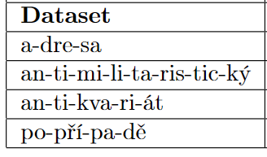
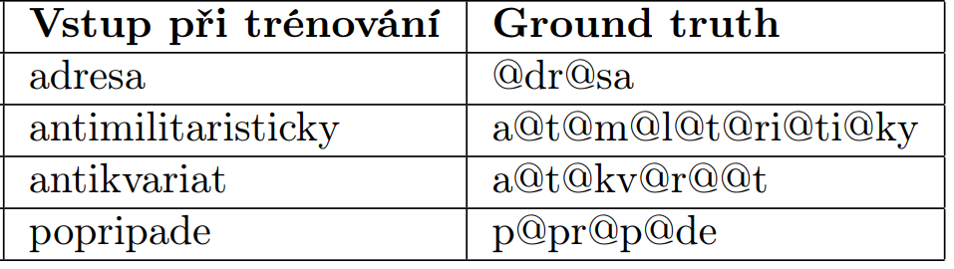
Úloha: Pře-pis slov na sla-bi-ky
Dataset 38 000 českých slov

Slide 4
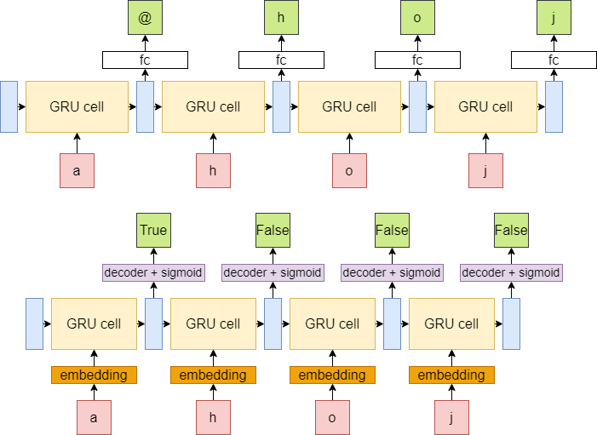
Regrese + mean-square-error loss
Binární klasifikace + cross-entropy loss

Slide 5
Výsledky (Levenshtein edit distance)
1.5 % baseline algoritmus (pyphen knihovna pro python)
83.41 % GRU s regresním přístupem
7.53 % GRU s binární klasifikací

Slide 6
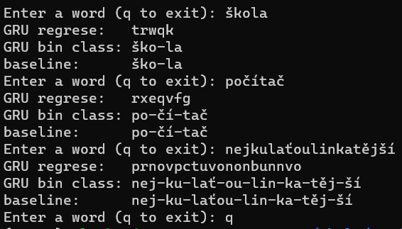

Slide 7
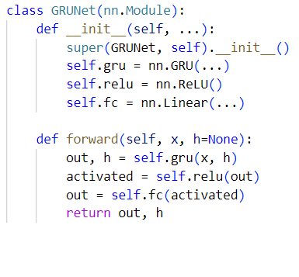
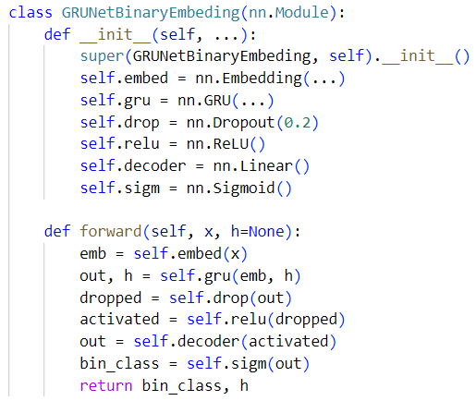
Regrese
+ mean-square-error loss
Binární klasifikace
+ cross-entropy loss

Slide 8
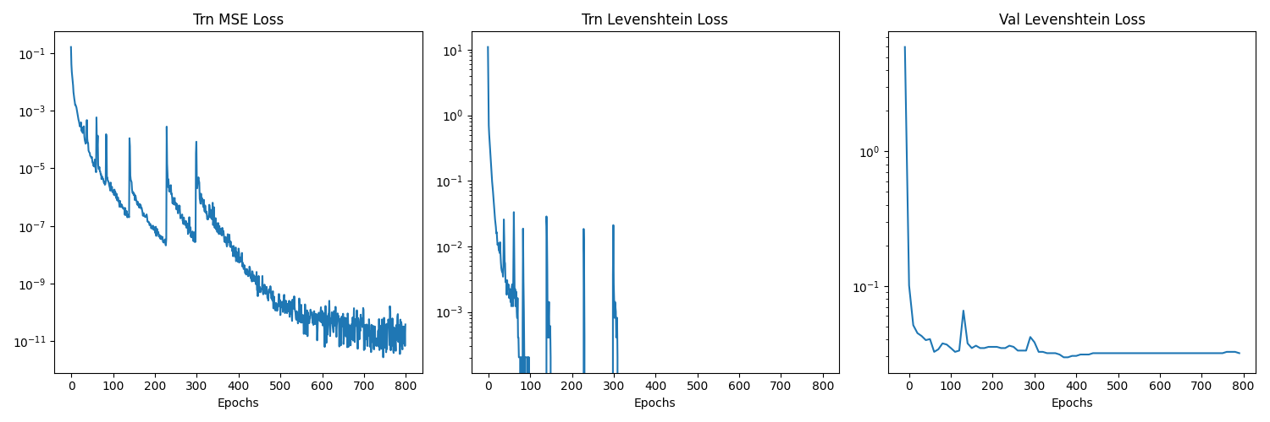
Trénování binární klasifikace

Slide 9
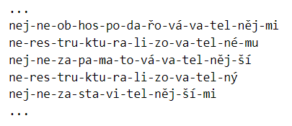
Testovací sada
100 dlouhých českých slov

